Slide 1

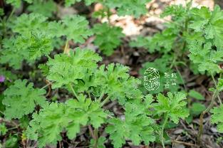

眾香會
五香粉VS義大利香料
月桃奶茶VS印度香料奶茶
分享者:黎悠園藝治療師
liherbs2018@gmail.com

Slide 2
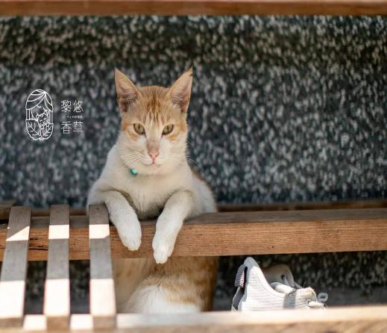
講師簡介
黎悠(黎惠梅)
1.國小教師退休
2.園藝治療師
3.臺灣園藝輔助治療協會第五屆理事
4.花蓮黎悠香草工作室負責人

Slide 3
證照
1. 國中合格教師
2.國小合格教師
3.台灣園藝輔助治療協會HTR園藝治療師
4.亞太地區登記園藝治療師
5.ACP協會合格園藝治療師

Slide 4
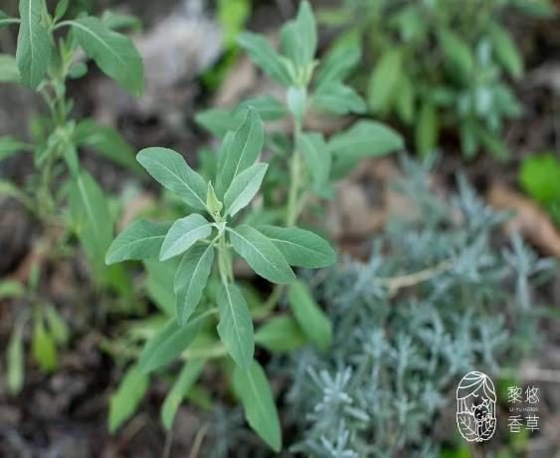
活動一
練習照顧自己的好方法
紓壓放鬆的呼吸

Slide 5
安穩的呼吸
心情會安穩

Slide 6

1 4 2 呼吸法

Slide 7
142呼吸的理論:
深呼吸
會加速代謝體內毒素
的速度。

Slide 8
活化腦力
延緩老化
情緒紓壓
從刺激嗅覺開始

Slide 9
日本專門研究失智症研究，
證實失智症和大腦海馬迴
有直接的關係。
而大腦的嗅覺神經和海馬迴
相連在一起。
所以透過適當的嗅覺刺激，
就可透過嗅覺神經活化海馬迴，
藉此達到活化記憶相關神經的作用

Slide 10
1 4 2 呼吸
用生鮮香藥草
來刺激嗅覺

Slide 11
吸氣 :憋氣 :吐氣
1 : 4 : 2
例如:
你用鼻子吸氣2秒, 憋氣8秒,呼出4秒,
鼻子吸氣3秒, 憋氣12秒,呼出6秒,
鼻子吸氣4秒, 憋氣16秒,呼出8秒,
最後練習到鼻子吸氣5秒, 憋氣20秒,呼出10秒,
計35秒為一次，一天早、中、晚各做十次

Slide 12
活動二
認識香藥草

Slide 13
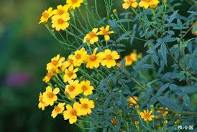
芳香萬壽菊

Slide 14
芳香萬壽菊
1.用來泡茶, 可於感冒初期, 消炎
2.可以平肝清熱、袪風、化痰、治頭暈目眩、感冒咳嗽
3.適合田裡種植為禁避植物

Slide 15
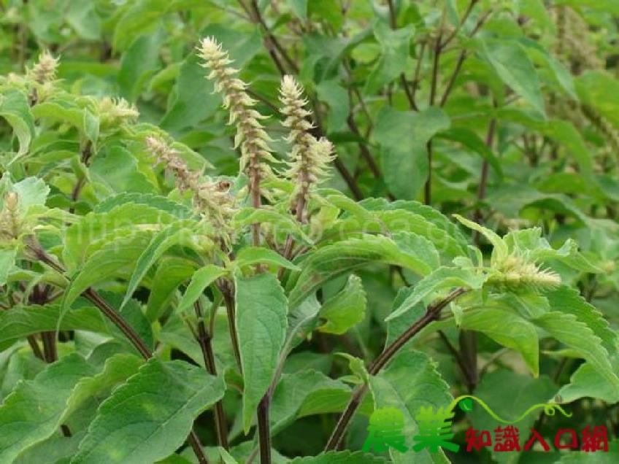
丁香羅勒(七層塔)

Slide 16
丁香羅勒功效
1.可以提振精神，使人感覺敏鋭
2.有平撫沮喪的功效，還能減輕頭痛
3.印度人拿來做淨化空間
4.台灣青草店的保肝茶必備配方
懷孕期間請勿使用

Slide 17
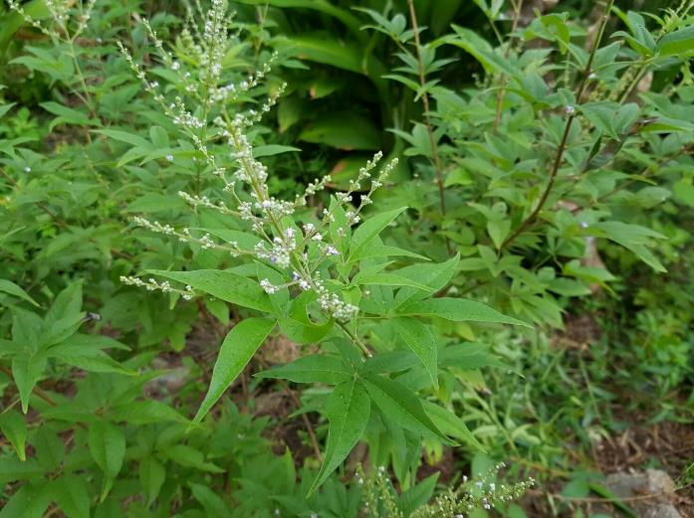
七葉埔姜-除穢民俗植物

Slide 18
七葉埔姜又叫黃荊
拙荊(謙稱自己太太)
荊釵
負荊請罪

Slide 19
七葉埔姜--性溫
功效：
1.可泡茶、煎服可治感冒、頭痛
2.沐浴用、是很好的祛風、發汗劑
3.原住民的除障避邪植物
4.客家人坐月子婦女洗澡用藥草

Slide 20
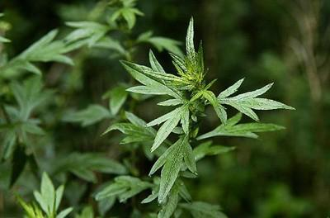
艾草

Slide 21
艾葉服之則走三陰而逐一切寒濕，轉肅殺之氣為融和；灸之則透諸經而治百種病邪，起沉疴之人為康泰，其功亦大矣。——《本草綱目》

Slide 22
艾草功效--性溫
功效：
1.能調理氣血、溫經脈、逐寒濕、止冷痛，可調理身體虛寒。
2.艾葉煙薰防疫法是一種簡便易行的防疫法。
3. 鎮咳及祛痰作用
4.常用的辟邪除晦除穢的民俗植物

Slide 23
活動三
介紹今天的茶飲

Slide 24
越甦活茶飲

Slide 25
越甦活茶飲
1.生鮮月桃
2.生鮮/乾燥紫蘇
3.生鮮/乾燥甜菊

Slide 26
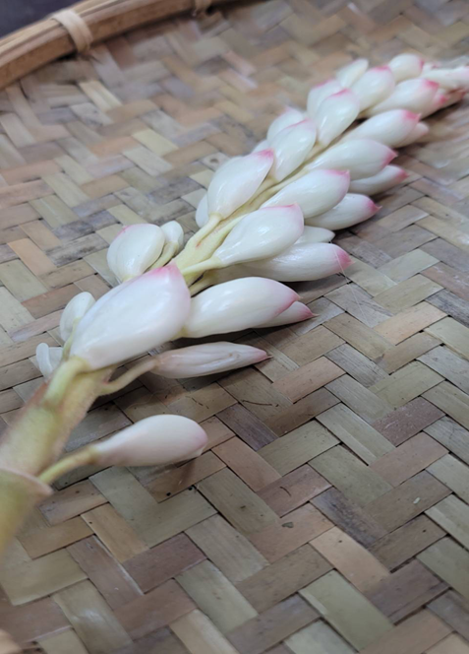
月桃

Slide 27
女詞人李清照在她的《攤破浣溪沙》便提到「病起蕭蕭兩鬢華，臥看殘月上窗紗。豆蔻連梢煎熟水，莫分茶。枕上詩書閒處好，門前風景雨來佳，終日向人多醞藉，木樨花。」

Slide 28
月桃=荳蔻?
荳蔻年華

Slide 29
全身是寶---月桃
月桃的嫩莖可以煮食、
花可做成糕點，
果實可以當花材，
葉子可以拿來編竹籃草蓆，
甚至連種子也是某些藥品的原料

Slide 30
月桃（學名：Alpinia zerumbet）
為薑科月桃屬植物
別名: 玉桃、良姜、虎子花等
月桃在《名醫別錄》被記載為荳蔻，
是著名的香料之一，
為台灣常見之多年生草本

Slide 31
月桃根莖:
將月桃根莖部位煮湯服用後，
具有排汗、利尿
及減緩感冒症狀的功能，
也可用於治療消化性潰瘍

Slide 32
月桃葉
葉子可以包糕粿、包粽子
葉鞘曬乾編成帽子、草蓆，
也可作編作繩索，
甚至在日本也作為製紙的原料

Slide 33
月桃花:
月桃開花時其花瓣內側黃色與紅色相錯，似老虎毛色斑紋，故又稱「虎子花」
在臺灣民間信仰中，端午節月桃和掛榕枝、艾草與香茅，是常見的避邪物組合

Slide 34
月桃果實:
7~10月，果實為蒴果，卵圓形，直徑約 2 公分大小，具有多數縱稜，成熟時呈朱紅色，每果種子約25－40枚
種子淡藍灰色，
種子外層包覆著灰白色的假種皮，
因為具有清涼解毒的特性，
被拿來當成製作「仁丹」，亦可供做芳香健胃劑

Slide 35
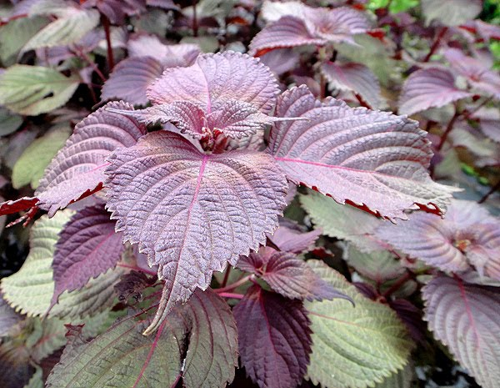
紫蘇-甦活

Slide 36
紫蘇性溫
1.有發汗散寒、行氣、解毒等功效
2 適用於感冒發熱、怕冷、無汗及胸悶咳嗽、腹膨氣脹等症
3.可用於食魚蟹中毒引起的腹瀉
4.蘇梗有順氣、安胎的功效，可用於胸悶氣脹、胎動不安。
5.皮膚過敏

Slide 37
煮藥草茶甜美好喝的秘方

Slide 38
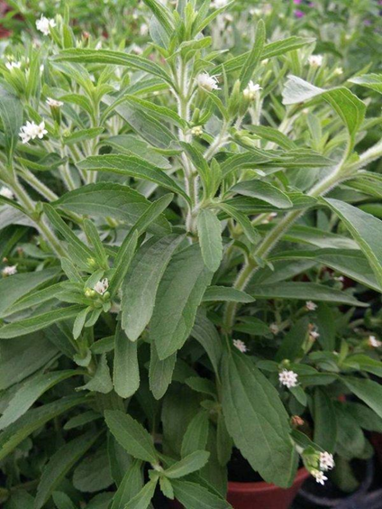
甜菊

Slide 39

甜菊
1.降低血糖作用
2.抗菌作用
3.消除疲勞

Slide 40
甜菊葉=天然甜味劑
全球20多個國家已正式作爲安全代糖。
熱量低，幾乎沒有碳水化合物和脂肪，是糖尿病患者和體重過重者的理想選擇。健康狀況。

Slide 41
甜菊葉的甜味來源:
甜菊葉的甜味主要來自於其中所含的甜菊素。
甜菊素是一種天然的二萜類化合物，具有強烈的甜味，但卻不含任何卡路里或碳水化合物。
甜菊素的甜度是蔗糖的200-300倍，但卻不會導致血糖升高，因此非常適合糖尿病患者和體重控制者使用

Slide 42
甜菊葉的功效
1.臨床觀察甜菊葉有一定降低血壓作用。
2.並可降低血糖。幫助消化，促進胰腺和脾胃功能。
3.滋養肝臟，養精提神。
4.調整血糖，減肥養顏，符合現代人追求低卡路里、無糖、無碳水化合物、無脂肪的健康生活方式。
。

Slide 43
如何煮越甦活茶
1.冷水煮沸時才放月桃
2.月桃煮5分鐘後放生鮮紫蘇、甜菊
3.約5分鐘後，火關掉，撈起全部植物

Slide 44
活動四
介紹月桃奶茶

Slide 45
月桃奶茶
1.生鮮月桃果實/葉/莖
2.生鮮/乾燥甜菊
3.紅茶
4.鮮奶

Slide 46
如何煮月桃奶茶
1.先煮紅茶茶水
2.再放進月桃、甜菊煮沸5分鐘，
撈起全部植物。
3.放鮮奶，再關掉火。

Slide 47
活動五
簡介印度香料奶茶

Slide 48
印度香料奶茶Masala cha(tea)

Slide 49
印度香料奶茶的靈魂
薑與綠豆蔻

Slide 50
印度香料奶茶的元素
1.茶
2.奶
3.香料
4.糖

Slide 51
印度香料奶茶的元素
1.茶
在茶的選擇上，
來自印度的阿薩姆紅茶，

Slide 52
印度香料奶茶的元素
2.奶
奶的選擇，建議可以先從一般的牛奶開始，做奶茶，通常選全脂會比較好。若用低脂，奶香會略顯遜色，整體喝起來就會比較單薄。如果你不喝牛奶，也可以試著用豆奶或燕麥奶等做做看，也許會意外地不錯喝。
而在茶和奶的比例上，可以先從1:1開始嘗試

Slide 53
印度香料奶茶的元素
3.香料
經典款：綠荳蔻、肉桂、丁香
辛辣款：薑、胡椒
清香款：香茅

Slide 54
印度香料奶茶的元素
4.糖
選擇最一般的砂糖就行

Slide 55
今天印度香料奶茶的配方
1.綠荳蔻
2.肉桂
3.丁香
4.南薑
5.胡椒
6.香茅
7.甜菊

Slide 56
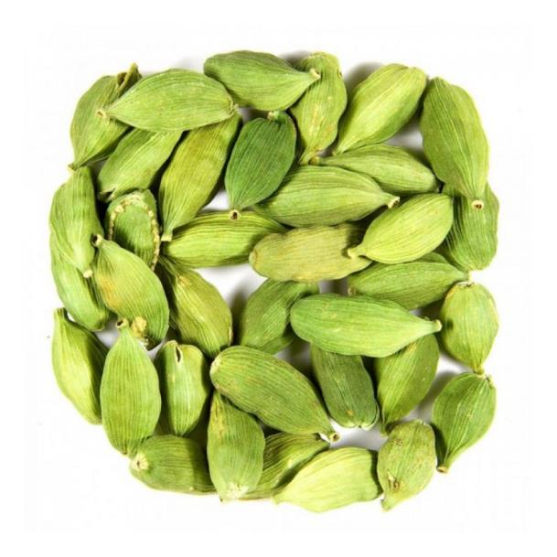
綠豆蔲
1.呼吸道不適症狀，
如咳嗽、氣喘
2.助消化、止渴
3.防暈車嘔吐、舒眠

Slide 57
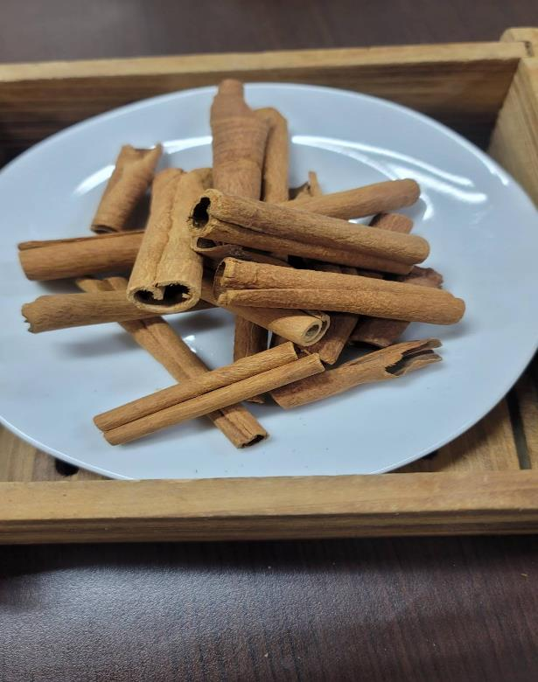
肉桂

Slide 58
肉桂
1.調整血糖
每日只要攝取1～6克的肉桂，就能降低短期與長期的血糖值。它能抑制醣類分解酵素，增加胰島素的敏感性，促進胰島素釋放而降低血糖
2.抗菌：肉桂提煉出的肉桂油和肉桂醛在抑制細菌、真菌、黴菌上，都有顯著效果，並有助於舒緩肌膚發紅瘙癢，可對抗青春痘，還能保護牙齦
3.抗發炎
4.止痛：肉桂能夠緩解偏頭痛、舒緩月經來臨前症狀。
5.改善腸胃道功能：桂皮油能刺激腸胃蠕動，促進食慾；肉桂還能抑制幽門螺旋桿菌所分泌出造成胃炎的物質
，緩解胃炎症狀。

Slide 59
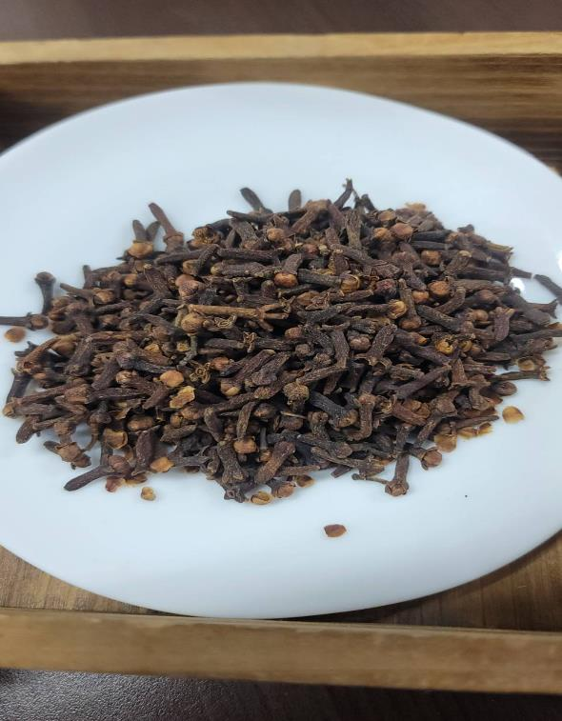
丁香

Slide 60
丁香
1.優秀的抗氧化能力
丁香的重要成分「丁香油酚」，屬於植物多酚的一種。「多酚」是存在於植物當中的天然有機化合物，而且有很強的抗氧化能力。丁香裡面的多酚成分，可以減少氧化的元凶「自由基」生成，雖非返老還童的仙丹，但對於抗老美容確實是有正面幫助的喔
2.抑制細菌繁殖
香含有的抗菌成分，也是會讓細菌敬而遠之的。研究證實丁香含有的多酚，能夠達到對「金黃葡萄球菌」的抑制功效，降低細菌繁殖的速度
3.幫助免疫功能調節
丁香的成分與免疫疾病之間，丁香油酚對於類風濕性關節炎的改善，並且抑制身體裡面引起發炎的物質。

Slide 61
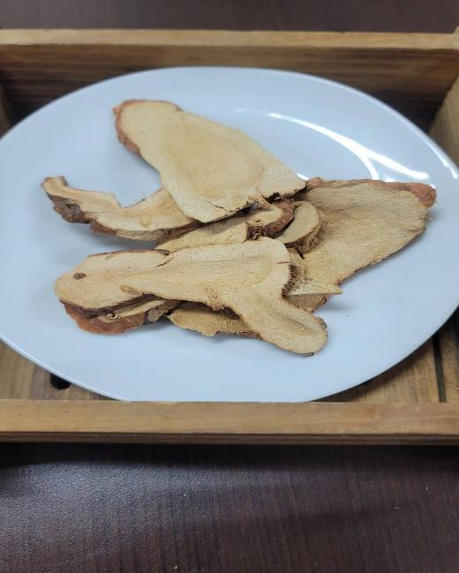
南薑

Slide 62
南薑
南薑又名良薑，香氣介乎柑橘類水果、泥土松樹之間，嚼起來不如生薑辣
1.鼻子過敏、手腳冰冷
2.感冒咳嗽、久咳不逾
3.腸胃不適、胃痛
南薑屬於中藥材﹐可做為支氣管炎的消炎劑﹐同時還有健胃整腸的效果。

Slide 63
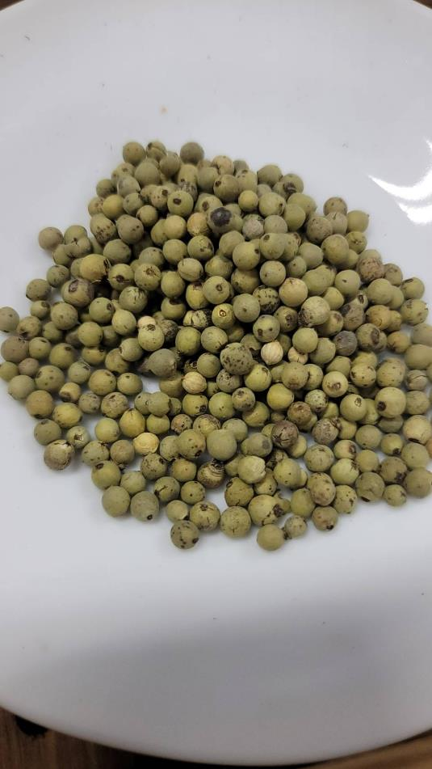
胡椒

Slide 64
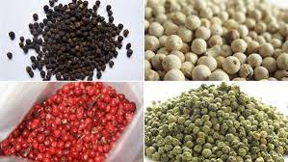
胡椒

Slide 65
黑胡椒是完全熟成之前將果實乾燥而成。
表面有皺皺的表皮。強烈辣味和野生風味是它的特徵。特別適合搭配牛肉或是豬肉這種肉類料理。
綠胡椒是完全熟成前將果實收成，用鹽醃漬短時間乾燥而成。清爽的辣味是綠辣椒的特徵，適合搭配肉類或是魚類料理。
白胡椒是等胡椒果實熟紅了才收成。將果實浸在水中，待皮柔軟去除掉後乾燥而成。高級的香味是白胡椒的特徵，和魚、雞肉、白醬或湯這類淡色素材搭配絕佳
紅胡椒是完全紅透熟成之後收成乾燥而成。和白胡椒不同，紅胡椒不去除外皮

Slide 66
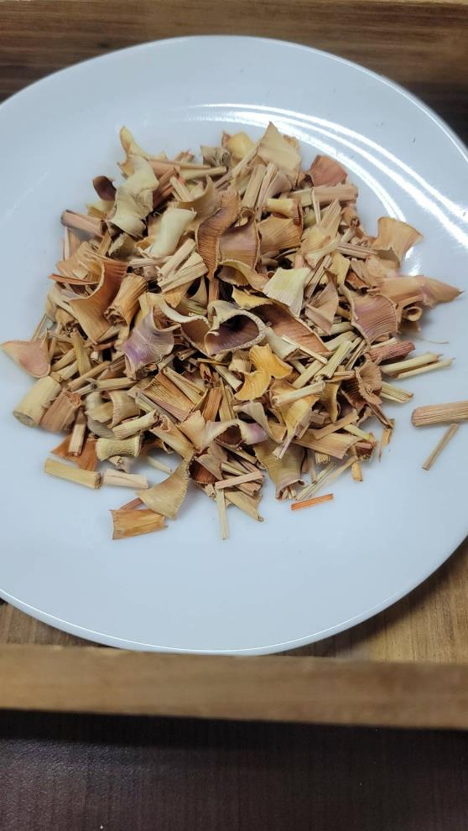
香茅

Slide 67
香茅
1.味道清香、增加食慾
香茅富含檸檬醛，其所散發的特殊檸檬、薄荷香氣使得味道清香
2.消炎、抗菌
香茅中富含類黃酮和酚類化合物，能夠幫助消炎，香茅中富含的檸檬醛也具有很強的抗菌和抗真菌特性。萃取物可有效降低大腸桿菌培養物的毒性，並有助於治療消化道中的細菌感染

Slide 68
介紹五香粉

Slide 69
五香粉是一種傳統調味品，由多種香料混合研磨而成。 它具有獨特的香氣和味道，用於烹飪中能起到增香、增味、去腥、助消化等多種功效

Slide 70
五香粉最早的記載出現在中國的一些古代典籍中，如《食物本草》和《齊民要術》等

Slide 71
五香粉的使用始於中國南北朝時期，即西元420年至589年之間。 由於南北朝時期社會動蕩，人們的生活條件惡劣，食物短缺。 為了改善口味和延長食物的保質期，廚師們開始使用香料來烹飪食物，因為香料具有殺菌的作用。
這些香料逐漸被稱為五香，成為烹飪中的必備調味品。

Slide 72
有哪五種香料?

Slide 73
常見的五種 :
八角、丁香、花椒、肉桂、茴香

Slide 74
只能上述五種香料嗎?

Slide 75
五香粉的功效

Slide 76
五香粉有增味的作用
五香粉含有豐富的香氣物質和有機酸，能夠刺激味蕾，提升食物的口感。 尤其是在烹製肉類菜餚時，加入適量的五香粉能夠使肉質更加鮮嫩，口感更加豐富。

Slide 77
五香粉還具有降脂的作用
花椒和丁香等香料含有揮發性油類物質，這些物質能夠刺激胰島素的分泌，促進脂肪的代謝。
肉桂還具有降低膽固醇和三酸甘油脂的作用。 適量的五香粉能夠説明身體調節脂肪代謝，降低血脂水準，減少心血管疾病的發生風險

Slide 78
怎麼調配五香粉?

Slide 79
君臣佐使

Slide 80
君臣佐使
是《內經》
提出的中醫藥處方原則

Slide 81
五香粉在配方原理上，
所有的配料都是按照君、臣、佐、使來組合的

Slide 82
君:是用來突出配方的主流香味
臣:是輔助增香
佐:能夠除異味又能夠配合增香
使:一是調和香味，使所有的香味能互相融合; 二是平衡香料的藥材味

Slide 83
君:
是用來突出配方的主流香味
「君」是指排在第一位的香料，也是用量最大的香料-------八角

Slide 84
臣:是輔助增香
第二位香料是臣料，
配置的是茴香

Slide 85
佐:能夠除異味又能夠配合增香
花椒的作用
是既能夠除異味兒
又能夠配合增香，
所以排在佐的位置

Slide 86
使:
1.調和香味，使所有的香味能互相融合;
2.平衡香料的藥材味
五香粉的使料就是由肉桂和丁香來組成

Slide 87
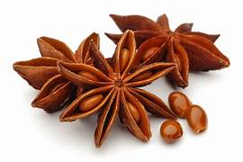
八角

Slide 88
八角如其名，具有八個尖角，又稱大茴香，褐紅色的八角為一種喬木植物果實，採收後經過乾燥處理後使用。八角屬於中式常見的調味香料，主要產於中國，算是專屬亞洲地區等中式料理使用之食材

Slide 89
八角主要作為滷汁、燉煮類之用，含有揮發油成分如茴香醛、茴香醚等，味道強烈，宜藉由燉煮過程使香味釋出，不適合直接單吃。若曾經不小心誤嚐、吸允八角，會發現濃厚的刺激味讓人難以接受，有如「只可遠觀」的神秘食材。八角為辛香調味料，食療上偏向溫熱，用於料理有適度理氣、去寒的用途，一般使用八角只需少量幾顆，若使用過多，不僅味過濃、對於食用上也不宜。

Slide 90
搞懂八角的運用，主要有兩用途：
1.去除腥味：
滷製料理
以肉類雞、豬、牛等料理常見，又分為兩種使用方式。製作醬燒滷汁料理時，如滷肉燥、紅燒牛肉等，在滷製過程加入醬汁、水、蔥等辛香料時，同步放入幾顆八角一起滷製，隨著熬煮，帶點甘草香氣的味道釋出，可幫助去除肉腥，醬汁更香濃。代表料理：滷肉燥、燉燒牛肉等
燙煮涼拌
熱水燙煮雞胸肉、豬肉時，可運用八角協助帶除肉類本身腥味，在水中加入薑、蔥、胡椒粒等常見去腥辛香料食材，此時同步加入八角。水煮後肉類熟成，能去除腥臭味，而涼拌過程，可在醬汁中加入敲碎的八角塊一起攪和醃製，對蔬菜的菜味、肉味也有掩蓋作用。代表料理如鹹水雞

Slide 91
搞懂八角的運用，主要有兩用途：
2.增添香味：
香料飲品
熬煮香料奶茶時，先將辛香料與八角一同入鍋，再加入紅茶葉熬煮，最後調味與添入鮮奶。八角的特殊氣味，讓奶茶不再單調
風味甜點
八角也能用於甜點，延續八角與肉桂、豆蔻等辛香料合拍程度，對於去除蛋液腥味、創造香氣都有效，製作肉桂麵包、肉桂蘋果蛋糕、香料戚風、肉桂布丁麵包

Slide 92
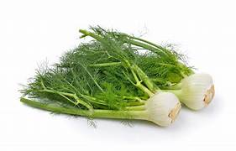
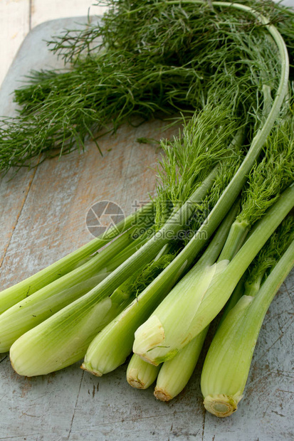
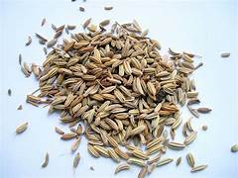
茴香

Slide 93
茴香（英語 fennel）又名小茴香、茴香子、甜茴香、香絲菜、蘹香等，可當蔬菜食用或入菜烹調，也是中藥材，種籽還能沖泡茶飲。茴香可增強海鮮、魚類、牛豬肉、家禽、湯、燉菜的味道，使肉類重新添香，故稱「茴香」。
茴香性辛、甘溫，果實、根、葉、全草均可入藥。茴香莖葉具有微香，可食用，也能做成餃子、包子、春卷等的內餡，還可搭配生菜沙拉；果實及種子可當香料，稱為小茴香

Slide 94
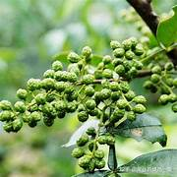
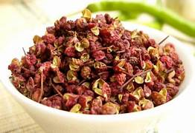
花椒

Slide 95
《神農本草經》記載道，
花椒味辛、性溫，有溫中散寒、除濕止痛、堅齒明目、止痛殺蟲、解毒理氣之功效。研究表明，花椒還有有護肝導瀉的作用、抗凝血抑制血栓、鎮痛作用、抑菌、殺菌作用

Slide 96
增強免疫力：可以增強免疫力，幫助身體抵抗感染。
抗菌消炎：可以預防和治療感冒、咳嗽、腹瀉等疾病。
止痛：花椒可以止痛，可以用於緩解頭痛、牙痛、關節痛疼痛。
促進血液循環：花椒可以促進血液循環，幫助身體排出毒素，改善新陳代謝。
美容養顏：花椒可以美容養顏，幫助去除皺紋，淡化斑點，使皮膚更光滑細膩。
減肥瘦身：它可以促進脂肪燃燒，抑制食慾。
抗癌：花椒含有花椒素，花椒素具有抗癌的作用
需要注意的是，花椒性熱，吃多了容易上火。體質虛弱、陰虛火旺的人不宜多吃花椒。
花椒也是一種辛辣食物，吃多了容易刺激腸胃，引起腹瀉。腸胃不好的人也應少吃花椒

Slide 97
肉桂

Slide 98
肉桂
1.調整血糖
每日只要攝取1～6克的肉桂，就能降低短期與長期的血糖值。它能抑制醣類分解酵素，增加胰島素的敏感性，促進胰島素釋放而降低血糖
2.抗菌：肉桂提煉出的肉桂油和肉桂醛在抑制細菌、真菌、黴菌上，都有顯著效果，並有助於舒緩肌膚發紅瘙癢，可對抗青春痘，還能保護牙齦
3.抗發炎
4.止痛：肉桂能夠緩解偏頭痛、舒緩月經來臨前症狀。
5.改善腸胃道功能：桂皮油能刺激腸胃蠕動，促進食慾；肉桂還能抑制幽門螺旋桿菌所分泌出造成胃炎的物質
，緩解胃炎症狀。

Slide 99
丁香

Slide 100
丁香
1.優秀的抗氧化能力
丁香的重要成分「丁香油酚」，屬於植物多酚的一種。「多酚」是存在於植物當中的天然有機化合物，而且有很強的抗氧化能力。丁香裡面的多酚成分，可以減少氧化的元凶「自由基」生成，雖非返老還童的仙丹，但對於抗老美容確實是有正面幫助的喔
2.抑制細菌繁殖
香含有的抗菌成分，也是會讓細菌敬而遠之的。研究證實丁香含有的多酚，能夠達到對「金黃葡萄球菌」的抑制功效，降低細菌繁殖的速度
3.幫助免疫功能調節
丁香的成分與免疫疾病之間，丁香油酚對於類風濕性關節炎的改善，並且抑制身體裡面引起發炎的物質。

Slide 101
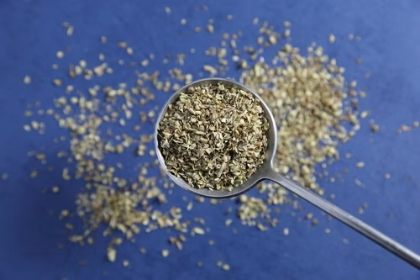
介紹義大利香料

Slide 102
義大利香料簡稱義式香料，顧名思義就是義大利地區常使用的香料，成份由多種香草組成

Slide 103
義大利香料(Italian seasoning)
在西方古老歐洲以糖與香辛料作為財富的象徵，而16世紀由義大利人引領烹飪時尚風潮時，由拿坡里國王御廚所調配的香料配方，為最早義式香料的由來，其主要以肉桂為主原料，佐以丁香、薑及胡椒、再加上少量的胡荽及番紅花，即為知名的Sala comun香料配方

Slide 104
目前常見的成份有奧勒岡、甜羅勒、迷迭香、百里香、巴西里、黑胡椒等，廣泛運用在肉類、麵類和烘烤等料理

Slide 105
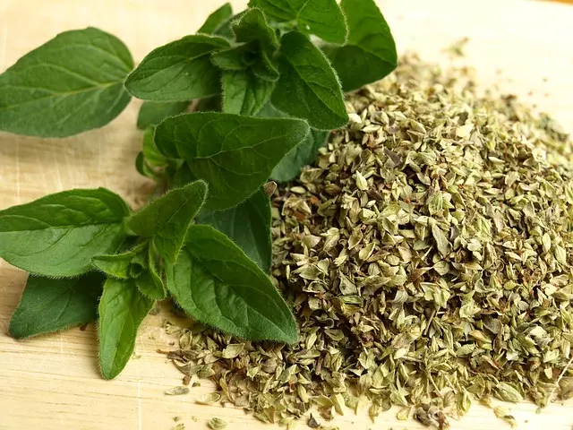
奧勒岡/披薩草/牛至/牛膝草

Slide 106
奧勒岡（oregano）和許多西式香草一樣源於歐洲地中海沿岸，。奧勒岡含有好幾種多酚，其中佔最大量的是香芹酚與百里酚，這兩者在多項研究中都被證實有很強的抗菌效果。此外，奧勒岡富含維生素E、維生素K、鐵、鈣等多種維生素與礦物質，也富含強效的抗氧化劑可以對抗自由基，是有很多益處的香草

Slide 107
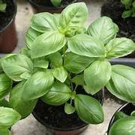
羅勒

Slide 108
據《嘉祐本草》記載， 羅勒葉是“調中消食， 去惡氣， 消水氣， 宜生食的一種植物

Slide 109
羅勒葉的嫩葉可食， 還可泡茶飲， 有驅風、芳香、健胃及發汗作用。 另外， 常見的還可用做比薩餅、意粉醬、香腸、湯、番茄汁、淋汁和沙拉的調料。 許多義大利廚師常用羅勒來代替披薩草
羅勒葉也是泰式烹旺中常用的調料。 乾燥的羅勒還可以和薰衣草、薄荷、馬郁蘭、檸檬馬鞭草共3大匙製成解壓花草茶。
羅勒葉非常適合與番茄搭配， 不論是做萊， 熬湯還是做醬， 風味都非常獨特。 羅勒葉還可以和牛至、百里香、鼠尾草混合使用加在熱狗、香腸、調味汁或比薩醬裡， 味道十分醇厚的哦

Slide 110
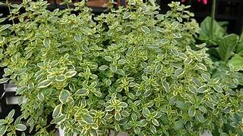
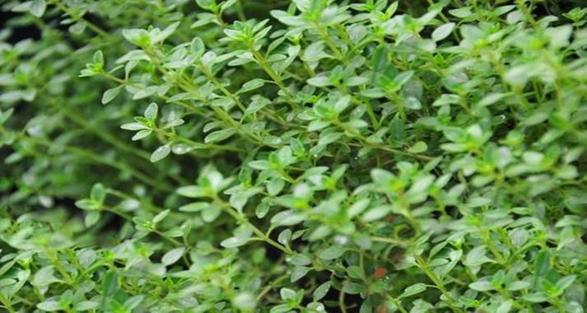
百里香

Slide 111
百里香接受度高，堪稱萬能香草，所以也是普羅旺斯綜合香料和法式香草束（用於燉煮料理的香草束）的必備香草。開花的姿態也很可人。

Slide 112
提高注意力、專注力和創造力
百里香的香氣被形容為辛辣、溫暖和稍微甜味的草本氣息。
它具有振奮、激勵和清新的特性，能夠提高注意力、專注力和創造力。
它常被用於提升能量、減輕疲勞和改善思維的清晰度。
百里香在香薰療法中被廣泛用於促進精神和身體的健康。 它能夠提升情緒，減輕焦慮和壓力，增加自信和勇氣。

Slide 113
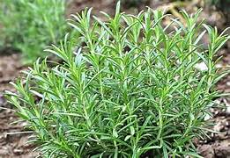
迷迭香

Slide 114
迷迭香功效
迷迭香具有抗氧化、抗衰老、提神醒腦、改善記憶力、促進消化等功效作用。

Slide 115
迷迭香功效:
1.抗氧化
迷迭香中的抗氧化成分能夠清除自由基，抑制氧化應激反應，從而達到抗氧化的效果。適當攝入迷迭可以延緩細胞衰老，減少皺紋和色斑的產生。可以透過食用或外用迷迭香來利用其抗氧化作用。
。

Slide 116
迷迭香功效:
2.抗衰老
迷迭香具有一定的抗炎作用，能減輕發炎引起的皮膚傷害，促進皮膚修復。該功效有助於改善皮膚健康，減少因年齡增長導致的皮膚問題。可將其新增到護膚品中使用。

Slide 117
迷迭香功效:
3.提神醒腦
迷迭香含有揮發油，其中的成分具有刺激中樞神經的作用，能提高大腦皮層興奮度，使人精神振奮。此功效可用於緩解疲勞、增強注意力。可透過飲用迷迭香茶或直接聞其香味獲得效果。
3

Slide 118
迷迭香功效:
4.改善記憶力
迷迭香對海馬迴有一定的保護作用，而海馬迴是與學習記憶密切相關的區域，因此迷迭香可能透過影響海馬迴功能來改善記憶力。該功效適用於提升短期記憶和長期記憶能力。可透過口服迷迭香提取物或食用富含迷迭香的食物來實現

Slide 119
迷迭香功效:
5.促進消化迷迭香中的某些化合物能夠增加胃液分泌，促進胃腸蠕動，從而起到促進消化的作用。對於食慾不振、消化不良等症狀有較好的緩解作用。患者可以在飯前適量服用迷迭香進行調理。

Slide 120
需要注意的是，
迷迭香雖然有許多益處，
但並不適合所有人。
孕婦及哺乳期婦女慎用，
以免引起身體不適

Slide 121
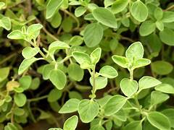
馬郁蘭

Slide 122
馬郁蘭功效:
原產地在地中海，後來希臘人和羅馬人將這種植物視為幸福的象徵。
在烹飪方面，馬郁蘭是一種調味料，常被用來調配混合型調味劑
馬郁蘭含具有芳香氣味的百里香酚和香荊芥酚，可促進消化、消脹

Slide 123
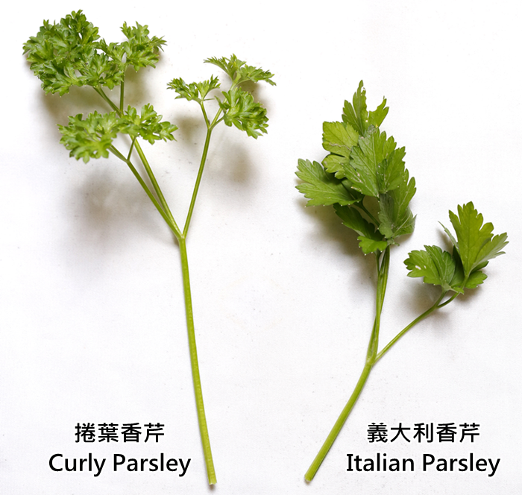
巴西里/洋香菜/香芹

Slide 124
巴西里/洋香菜功效:
增香提味
它能為燉菜增添香氣和深度，並降低油膩感；在湯品中，巴西里也能發揮其獨特的風味，讓湯品更具層次感和異國風情

Slide 125
祝福大家
平安健康快樂

Slide 126
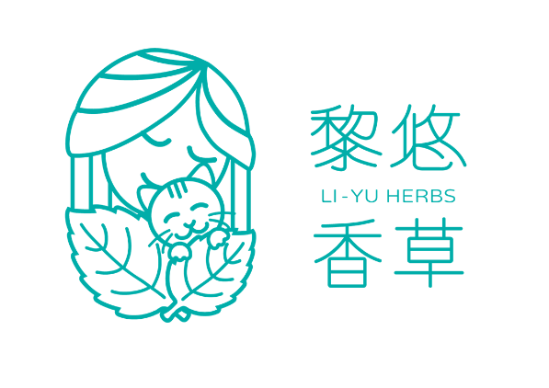

謝謝聆聽
ADDRESS
花蓮縣鳳林鎮光復路 171 號 1 樓
EMAIL ADDRESS
liherbs2018@gmail.com

